Slide 1
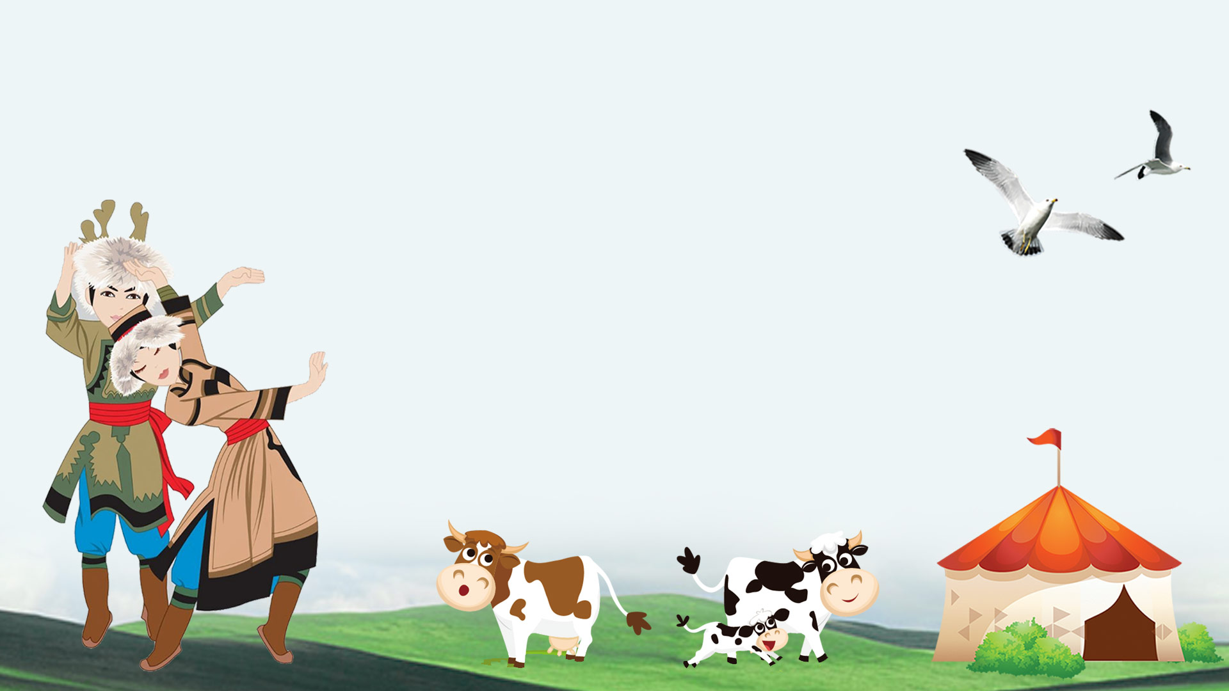
锡林郭勒大草原
语文S版三年级上册PPT课件
授课老师：PPT

Slide 2
1
课前导读
目 录
CONTENTS
2
字词积累
3
课文赏析
4
课文总结

Slide 3
第一部分
课前导读
The third grade primary school language courseware on Gol prairie
The third grade primary school language courseware on Gol prairie
The third grade primary school language courseware on Gol prairie

Slide 4
课前导读
锡林郭勒地理：
锡林郭勒位于内蒙古自治区中部，北与蒙古国接壤，国境线长1098㎞；东邻内蒙古自治区赤峰市、通辽市、兴安盟，西接乌兰察布市，南与河北省承德、张家口毗邻。总面积202,580平方千米。总人口94万人（2006年），其中蒙古族约占30%。全盟辖2个县级市、1个县、9个旗，行政公署驻锡林浩特市。

Slide 5
课前导读
锡林郭勒历史：
锡林郭勒草原既是蒙古族发祥地之一，又是成吉思汗及其子孙走向中原、走向世界的地方。统一蒙古各部落过程中，成吉思汗在东乌旗乌拉盖河流域打过有名的乌鲁辉之战、在西苏旗境内的乌沙堡第一次突破金朝防线，开始了灭金之旅、在太旗及其以南地区打了著名的野狐岭之战，一举歼灭了金朝30万精锐……因此锡林郭勒大草原上，至今留传着许多有关成吉思汗的传说。
成吉思汗之孙忽必烈，在锡林郭勒草原上继承帝位，建立大元帝国，并在锡林郭勒草原上建筑了著名的元上都；之后的元朝八位皇帝也都在元上都继位。因此，自世祖忽必烈始元朝历朝历代皇帝已经真正成为锡林郭勒草原的家乡人。

Slide 6
课前导读
蒙古族的生活习惯：
每餐都离不开奶与肉。以奶为原料制成的食品，蒙古语称“查干伊得”，意为圣洁、纯净的食品，即“白食”；以肉类为原料制成的食品，蒙古语称“乌兰伊得”，意为“红食”。蒙古族除食用最常见的牛奶外，还食用羊奶、马奶、鹿奶和骆驼奶，其中少部分做为鲜奶饮料，大部分加工成奶制品。
蒙古族的肉类主要是牛、绵羊肉，其次为山羊肉、少量的马肉，在狩猎季节也捕猎黄羊肉。羊肉常见的传统食用方法就有全羊宴、嫩皮整羊宴、煺毛整羊宴、烤羊、烤羊心、炒羊肚、羊脑烩菜等70多种，最具特色的是蒙古族烤全羊（剥皮烤），最常见的是手把羊肉。

Slide 7
课前导读
在日常饮食中与红食、白食占有同样重要位置的是蒙古族特有食品——炒米。面条和烙饼，蒙古包子、蒙古馅饼及蒙古糕点新苏饼等。
蒙古族每天离不开茶，红茶、奶茶，每天早上第一件事就煮奶茶，煮奶茶最好用新打的净水，烧开后，冲入放有茶末的净壶或锅，慢火煮2-3分钟，再加鲜奶和盐，烧开即可。蒙古族的奶茶有时还要加黄油，或奶皮子，或炒米等，其味芳香、咸爽可口，是含有多种营养成分的滋补饮料。蒙古族还喜欢将很多野生植物的果实、叶子、花都用于煮奶茶，煮好的奶茶风味各异，有的还能防病治病。
大部分蒙古族都能饮酒，所饮用的酒多是白酒和啤酒，有的地区也饮用奶酒和马奶酒。马奶酒是鲜马奶经发酵制成，不需蒸馏。

Slide 8
第二部分
字词积累
The third grade primary school language courseware on Gol prairie
The third grade primary school language courseware on Gol prairie
The third grade primary school language courseware on Gol prairie

Slide 9
字词积累
guǎng kuò pū qiàn fù gài sàn fà jiǎo jiàn
广 阔 铺 嵌 着 覆 盖 散 发 矫 健
雄鹰 安闲 嚼着 牧民 散落
偶尔 挥舞 鞭子 映出 小马
撒欢儿 铃铛花 蒙古包 捉迷藏
xióng yīng ān xián jiáo mù sǎn

Slide 10















字词积累
kuò
pū
máng
dān
líng
jǐn
líng
xián
ǒu
ěr
mù
qí
huī
xióng
yīng

Slide 11
字词积累
mēng
(蒙人）
(蒙骗）
sā
（撒娇）（撒手）
蒙
撒
méng
(启蒙）
(姓蒙）
sǎ
（撒种）
měng
(蒙古族）
méi
（没有）
（没事）
（散落）（散裂）
（懒～）（零～）
（松～）（闲～）
sǎn
没
散
sàn
(散步)
mò
（没收）

Slide 12
字词积累
拆～｜发～｜分～｜耗～｜涣～｜解～｜溃～｜扩～｜离～｜流～｜披～｜遣～｜失～｜疏～｜四～｜逃～｜消～｜云～｜走～｜癌扩～｜核扩～｜不欢而～｜风流云～｜魂飞魄～｜妻离子～｜火消云～｜一哄而～｜云消雾～

Slide 13
第三部分
课文赏析
The third grade primary school language courseware on Gol prairie
The third grade primary school language courseware on Gol prairie
The third grade primary school language courseware on Gol prairie

Slide 14
课文赏析
你知道吗？
第一，二自然段都是讲锡林郭勒大草原是广阔而又美丽的，但是第一自然段是概括叙述，第二自然段是具体描写。第一段是第二段的中心句。

Slide 15
课文赏析
蓝天下面，满眼绿色，一直铺向远方。
“满眼”和“铺向”是透过人的视觉来写草原的“绿”和“广阔”。目之所及，尽是绿色，由近到远，无边无际。从这儿能感受到草原的广阔，你们看草原上的天，蓝得纯净，蓝得透明。

Slide 16
课文赏析
平原上、山岭上、深谷里，覆盖着青青的野草，最深的地方可以没过十来岁的孩子，能让他们在里面捉迷藏。
草原上到处都是青青的野草，最深的地方可以没过一个孩子。

Slide 17
课文赏析
高低不平的草滩上，嵌着一洼洼清凉的湖水，水面映出太阳的七彩光芒，就像神话故事里的宝镜一样。
草丛中开满了各种各样的野花。鲜红的山丹丹花，粉红的牵牛花，宝石蓝的铃铛花，散发着阵阵清香。

Slide 18
课文赏析
草原不仅美丽，还是个欢腾的世界。
这一自然段只有一句话，前半句是用来承上，下半句用以启下，具有上下文间过度的作用，这样的段落叫做过渡段。

Slide 19
第四部分
课文总结
The third grade primary school language courseware on Gol prairie
The third grade primary school language courseware on Gol prairie
The third grade primary school language courseware on Gol prairie

Slide 20
课文总结
野草
第二自然段作业先写了无边无际的、茂盛( )，接着又描写了一洼洼，清凉的( ),最后描写了各种各样的( )，让我们感受到了锡林郭勒大草原的广阔美丽。
野花
湖水
这一段是静态描写，朗读时语气应舒缓，平静。

Slide 21
课文总结
1.默读第四自然段，想一想雄鹰，百灵鸟，牛羊，小马驹，黄羊和牧民的动作特点，完成下列填空。
雄 鹰( )地( ) 百灵鸟( )地( )
牛 羊( )地( )
小马驹( )地( )
黄 羊( )的( )牧 民( )地( )
自学提示
自由
飞翔
欢快
歌唱
安闲
嚼着青草
蹦蹦跳跳
撒欢儿
飞快
奔跑
神气
挥鞭

Slide 22
课文总结
草原不仅美丽，还是个欢腾的世界。
这一自然段只有一句话，前半句是用来承上，下半句用以启下，具有上下文间过度的作用，这样的段落叫做过渡段。

Slide 23
课文总结
第四段生动的展现了大草原是个(欢腾)的世界，先写了多种(动物)的活动，有写了(牧民)骑马挥鞭高歌的情景。这一段同第二自然段相比，是(动态)的描写。
朗读时候语速稍快，表情热情奔放。

Slide 24
同学们下课
语文S版三年级上册PPT课件
授课老师：PPT

